Slide 1


Centro de Electricidad, Electrónica y Comunicaciones
Tercer y cuarto trimestre

Slide 2

Proyecto API

Slide 3

Tabla de contenido
Tercer Trimestre
Diagrama de clases
Prototipo y Mockups
Modelo Relacional
Diagrama de Distribución
Cuarto trimestre
Control de versiones
Diagrama de Gantt
Informes
Diccionario de Datos

Slide 4
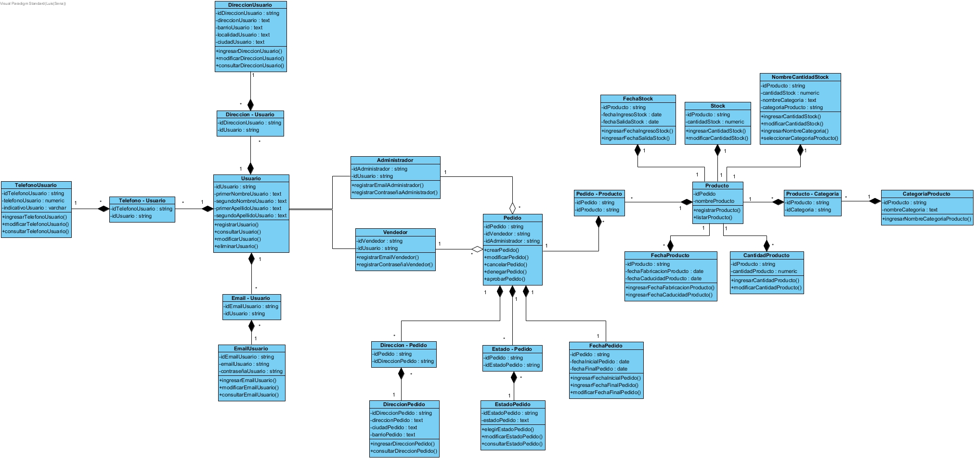
Diagrama de Clases
Diagrama de Clases 3NF – GitHub

Slide 5
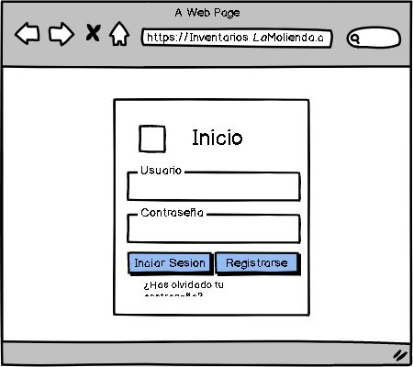

Mockups y Prototipos
Mockups – GitHub
Prototipos – GitHub

Slide 6
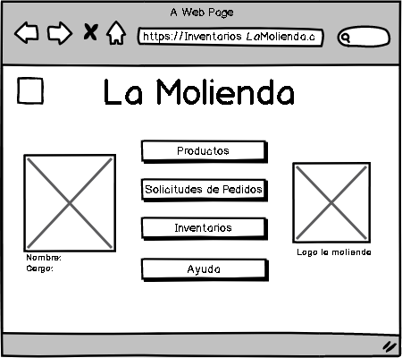
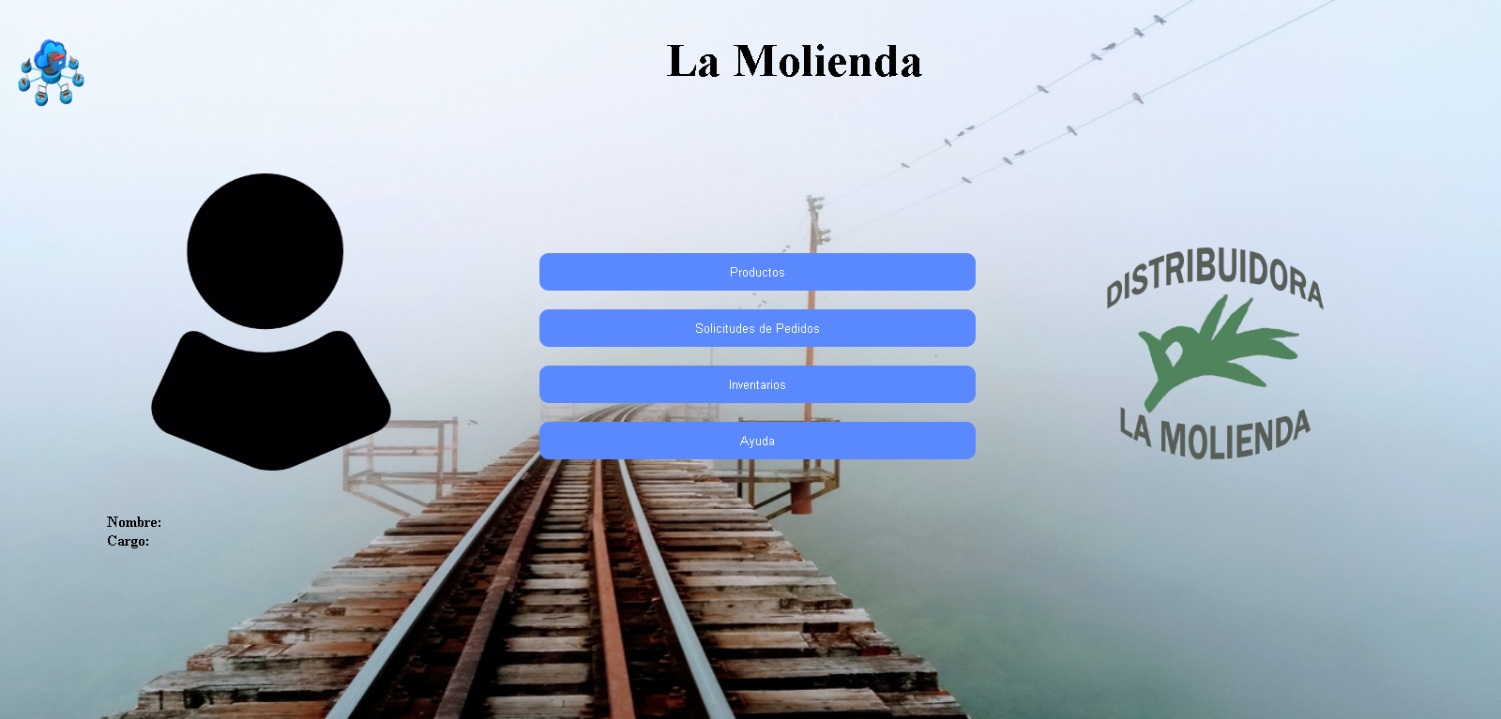
Mockups y Prototipos
Mockups – GitHub
Prototipos – GitHub

Slide 7
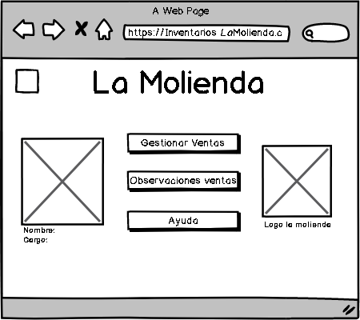
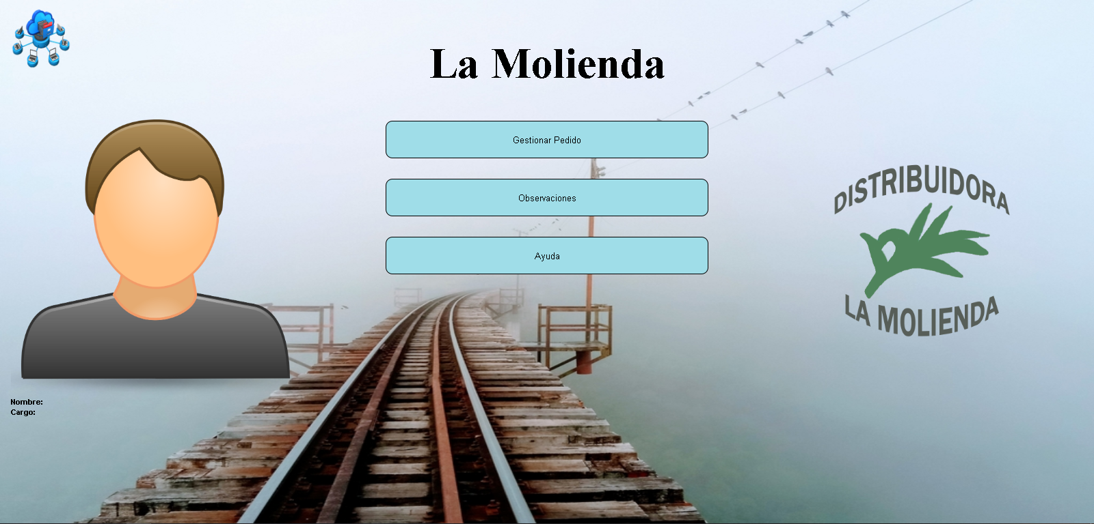
Mockups y Prototipos
Mockups – GitHub
Prototipos – GitHub

Slide 8
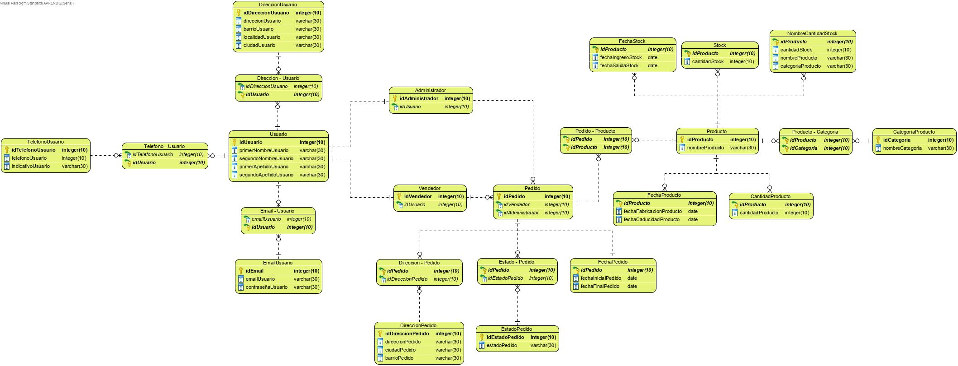
Diagrama Relacional
Diagrama Relacional 3NF Notación Crow’s Foot – GitHub

Slide 9
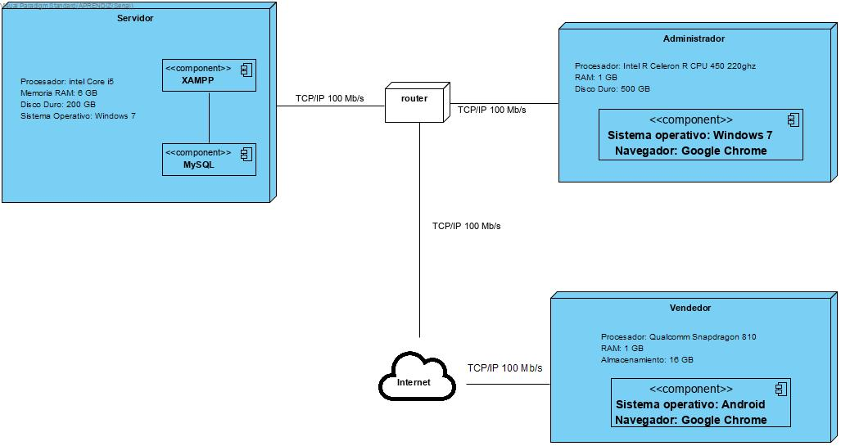
Diagrama de Distribución
Diagrama de Distribución – GitHub

Slide 10
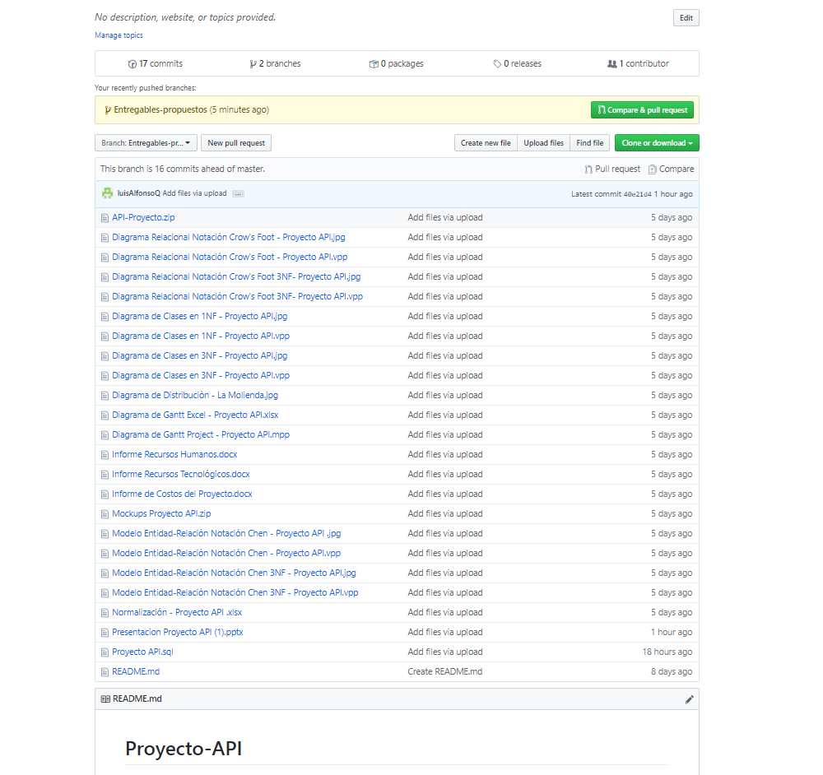
Control De Versiones
Control de Versiones – GitHub

Slide 11
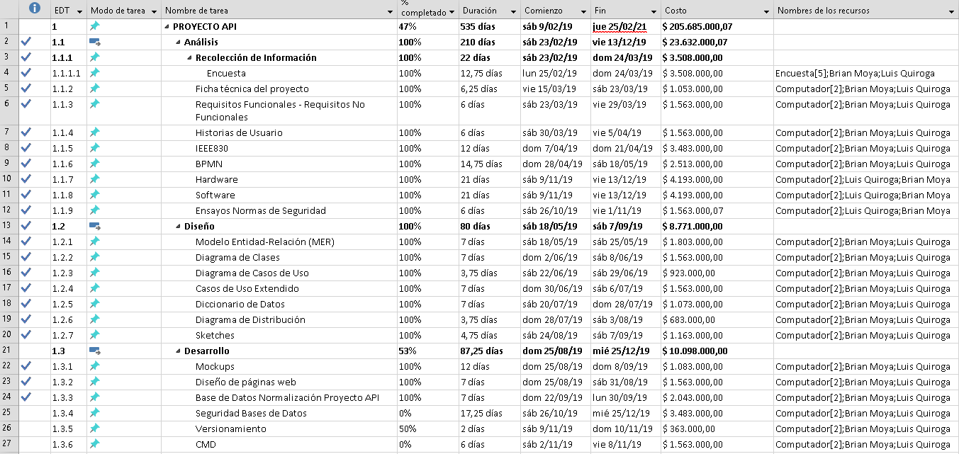
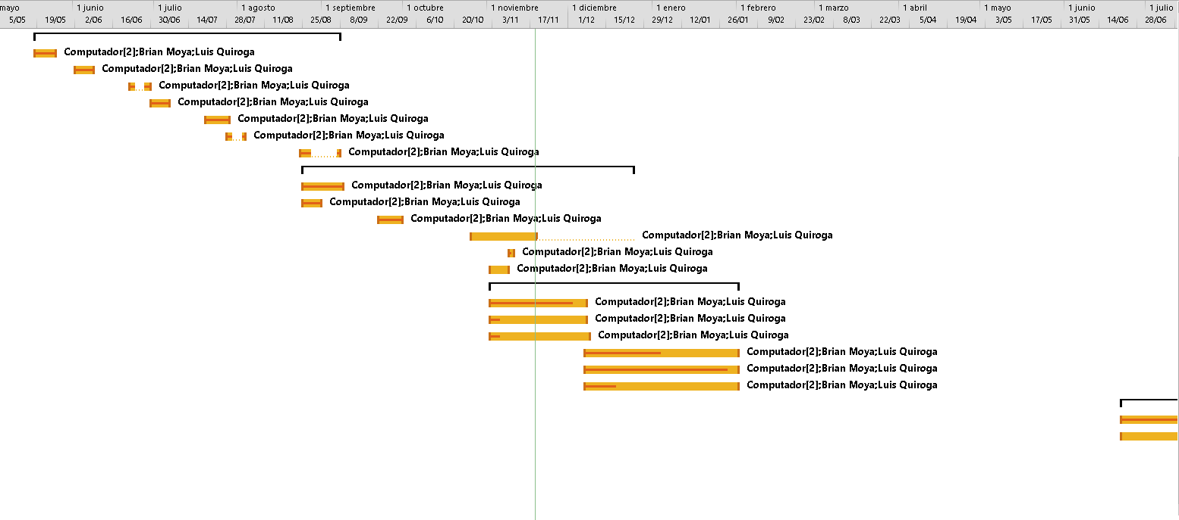
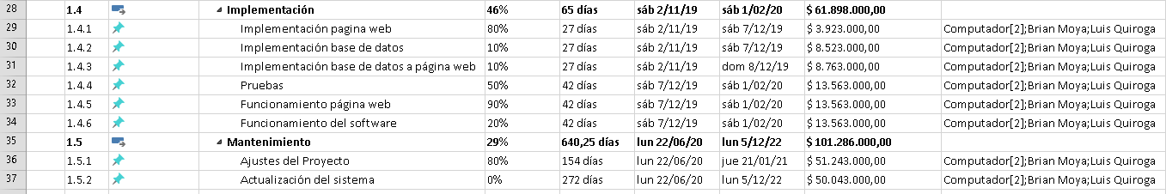
Diagrama de Gantt
Diagrama de Gantt– GitHub

Slide 12
Informe de Recursos Humanos
ESTADÍSTICAS DE RECURSOS
PRECIO TRABAJO
Estado de trabajo de todos los recursos de trabajo.
Precio por horas estándar y horas extra.
Informe de Recursos Humanos – GitHub

Slide 13
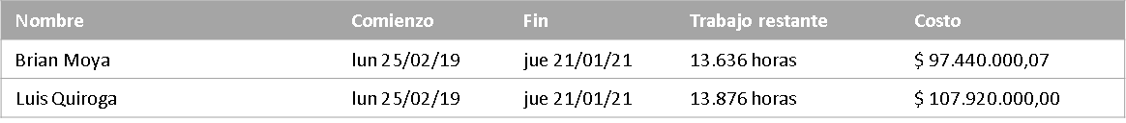
Informe de Recursos Humanos
ESTADO DE LOS RECURSOS
Resta trabajo para todos los recursos de trabajo
Informe de Recursos Humanos – GitHub

Slide 14
Informe de Recursos Tecnológicos
ESTADÍSTICAS DE RECURSOS
PRECIO TRABAJO
Estado de trabajo de todos los recursos de trabajo.
Precio de la tasa estándar y el costo por uso
Informes Recursos Tecnológicos– GitHub

Slide 15
Informe de Recursos Tecnológicos
ESTADO DE LOS RECURSOS
Resta trabajo para todos los recursos de trabajo
Informes Recursos Tecnológicos– GitHub

Slide 16
Informe de Costos del Proyecto
ESTADÍSTICAS DE RECURSOS
Estado de trabajo de todos los recursos de trabajo.
Informe de Costos del Proyecto– GitHub

Slide 17
Informe de Costos del Proyecto
DISTRIBUCIÓN DE COSTOS
Cómo los costos están distribuidos entre las tareas en función de su estado.
Informe de Costos del Proyecto– GitHub

Slide 18
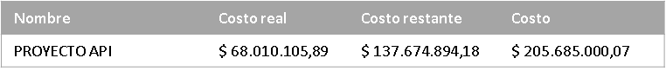
Informe de Costos del Proyecto
ESTADO DE LOS RECURSOS
Resta trabajo para todos los recursos de trabajo
Informe de Costos del Proyecto– GitHub

Slide 19
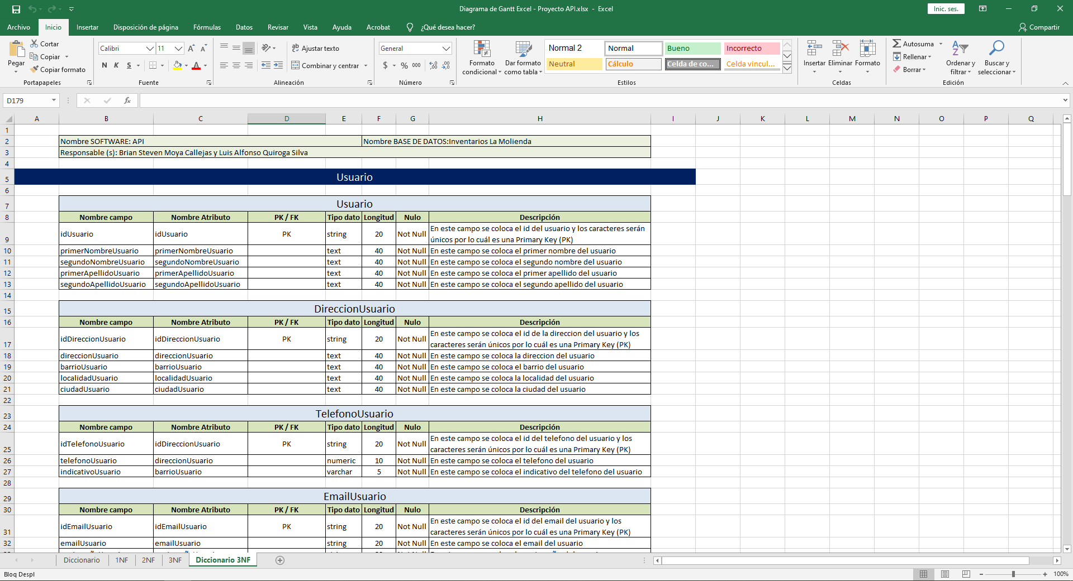
Diccionario de Datos

Slide 20


